Slide 1





リハサロン鳥越通信
平成30年
秋号
№52
Rehabilitation
Letter ～手紙～
And Salon
  §敬老の日§
  9月17日は「敬老の日」
ご長寿をお慶び申し上げます。
リハトレーナーでトレーニングを続けて
いつまでも、明るく元気に過ごしましょう。

Slide 2
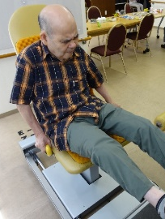
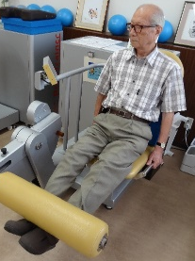
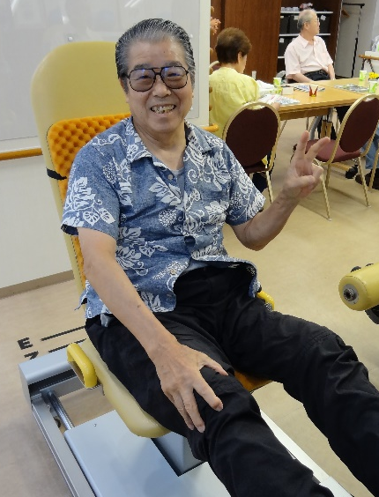
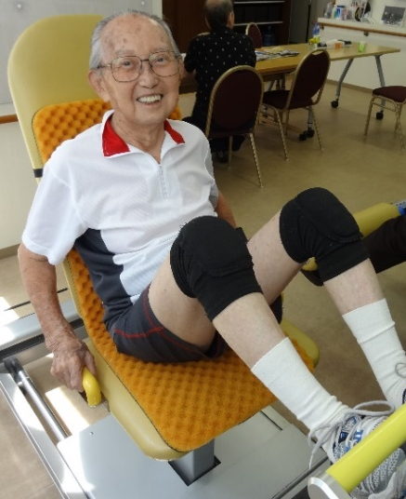
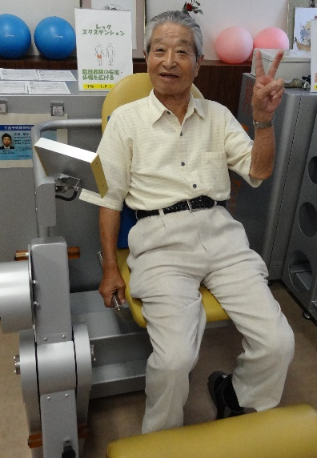
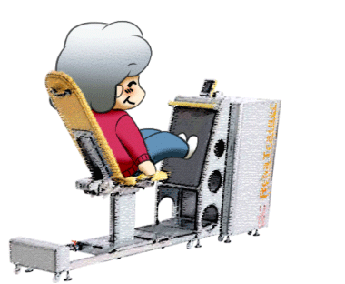

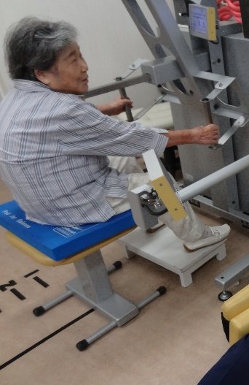
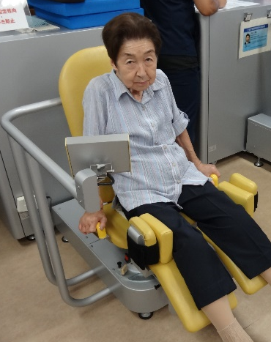
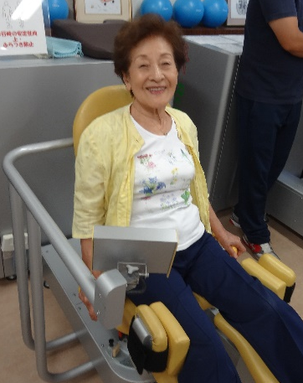
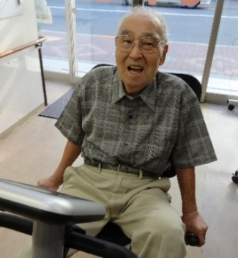
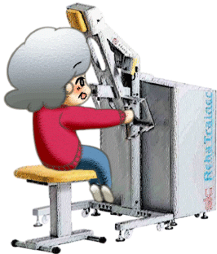
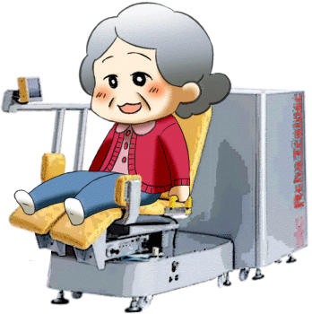

リハトレーナーで
効果的に筋力トレーニング！
超高齢社会の中で、介護を必要とせず
いつまでも元気に生活するためには、
定期的に身体を動かす事が大切です。
リハトレーナーでいつまでも若々しく！
笑顔で楽しく頑張りましょう
リカベントバイクで
持久力もアップじゃ！
介護保険事業所指定番号：1370603308
リハサロン鳥越
TEL:03-5823-4777
介護予防運動デイサービス
FAX:03-5823-4779
〒111-0054 東京都台東区鳥越1丁目27－８ マストライフ鳥越１Ｆ
HP
http://www.rehasalon.com
担当者：阿邊・松浦
mail
w-ito@sic-tky.com
株式会社

